Slide 1
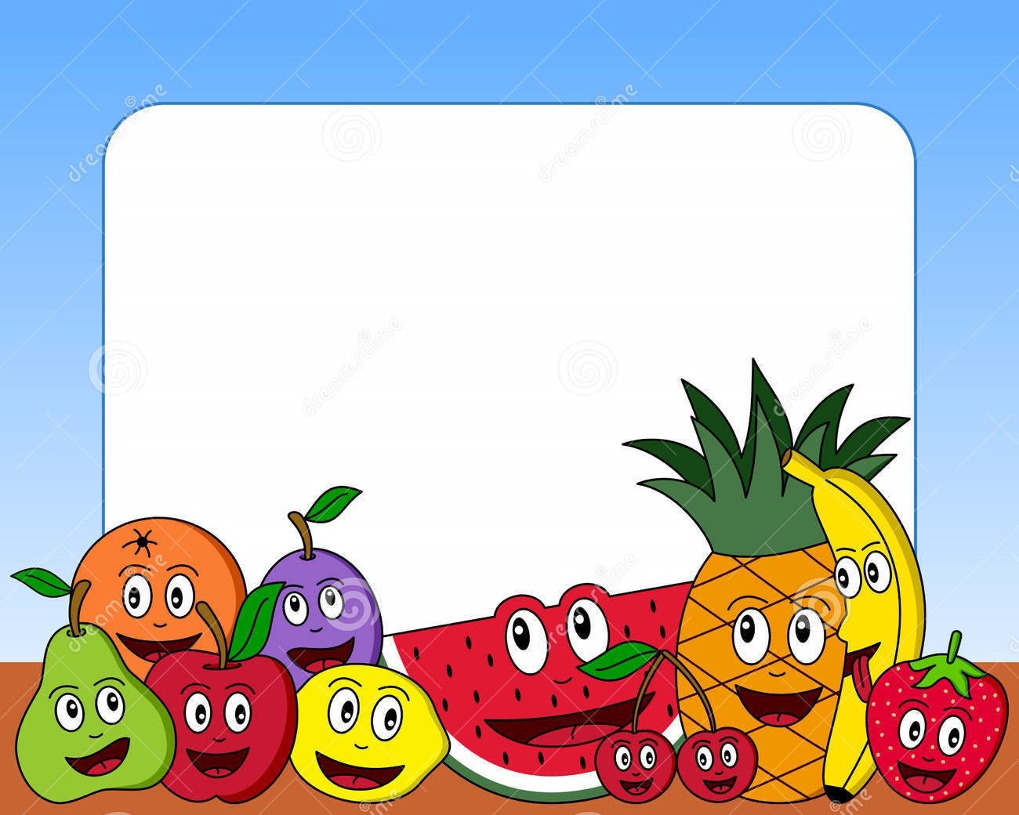
CHÍNH TẢ
CHƠI CHUYỀN

Slide 2
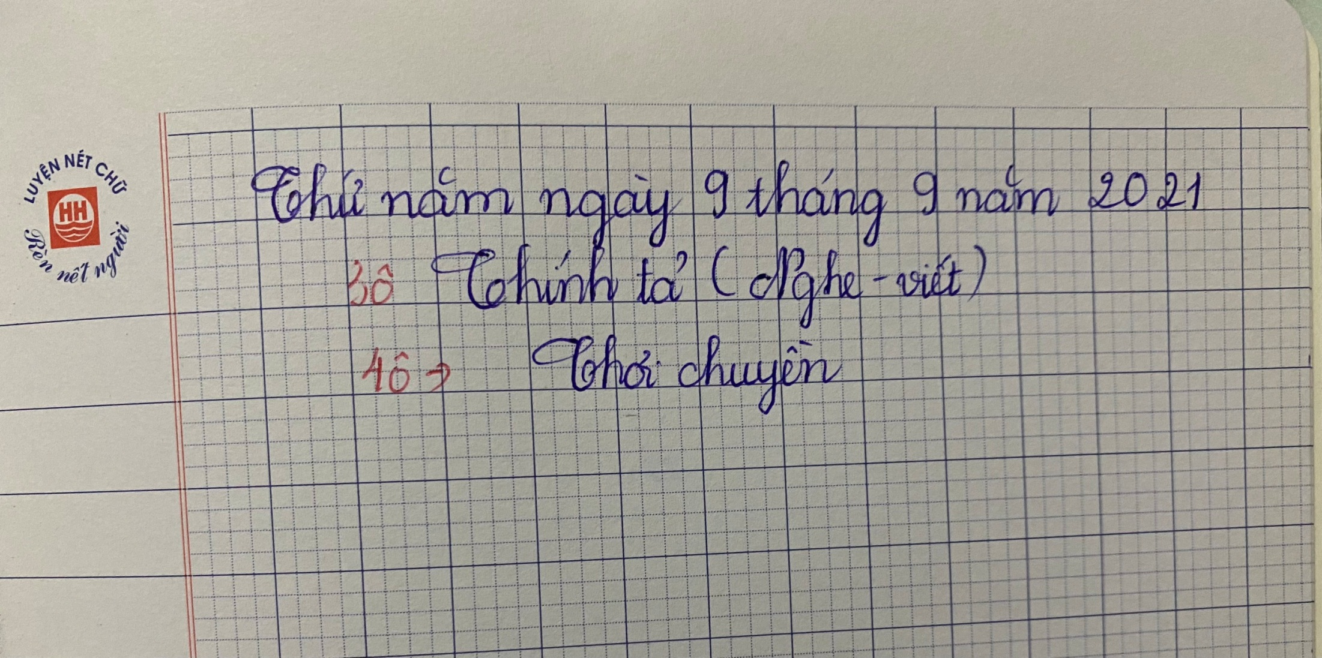

Slide 3

Thứ năm ngày 9 tháng 9 năm 2021
Chính tả (Nghe – viết)
Chơi chuyền

Slide 4

Khởi động:
Viết:
Con kiến
Cầu khiến
Biến đổi
Thường xuyên.

Slide 5
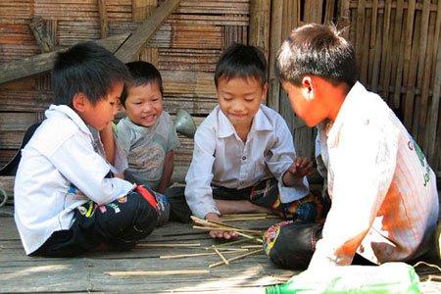
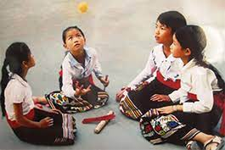
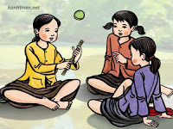
Trò chơi gồm 2-5 người chơi. Đồ chơi gồm có 10 que nhỏ và một quả tròn nặng (quả cà, quả bưởi nhỏ…), ngày nay các em thường chơi bằng quả bóng tennis.Cầm quả ở tay phải tung lên không trung và nhặt từng que. Lặp lại cho đến khi quả rơi xuống đất là mất lượt.
Khi người chơi không nhanh tay hay nhanh mắt để bắt được bóng và que cùng một lúc sẽ bị mất lượt, lượt chơi sẽ chuyển sang người bên cạnh.

Slide 6
Chính tả
Nghe – viết: Chơi chuyền
" Chuyền chuyền một
Một, một đôi
Chuyền chuyền hai
Hai, hai đôi"
Mắt sáng ngời
Theo hòn cuội
Tay mềm mại
Vơ que chuyền.
Mai lớn lên
Vào nhà máy
Công nhân mới
Giữa dây chuyền
Đón bạn trên
Chuyền bạn dưới
Mắt không mỏi
Tay không rời
Chuyền dẻo dai
Chuyền chuyền mãi...
Thái Hoàng Linh

Slide 7
" Chuyền chuyền một
Một, một đôi
Chuyền chuyền hai
Hai, hai đôi"
Mắt sáng ngời
Theo hòn cuội
Tay mềm mại
Vơ que chuyền.
Khổ thơ 1 nói lên điều gì?.
Khổ thơ tả các bạn đang chơi chuyền.

Slide 8
Khổ thơ 2 nói lên điều gì?.
Mai lớn lên
Vào nhà máy
Công nhân mới
Giữa dây chuyền
Đón bạn trên
Chuyền bạn dưới
Mắt không mỏi
Tay không rời
Chuyền dẻo dai
Chuyền chuyền mãi...
Chơi chuyền giúp các bạn tinh mắt, nhanh nhẹn, có sức dẻo dai để mai lớn lên làm tốt công việc trong dây chuyền nhà máy.

Slide 9
" Chuyền chuyền một
Một, một đôi
Chuyền chuyền hai
Hai, hai đôi"
Mắt sáng ngời
Theo hòn cuội
Tay mềm mại
Vơ que chuyền.
Mai lớn lên
Vào nhà máy
Công nhân mới
Giữa dây chuyền
Đón bạn trên
Chuyền bạn dưới
Mắt không mỏi
Tay không rời
Chuyền dẻo dai
Chuyền chuyền mãi...

Slide 10




VIẾT CHÍNH TẢ

Slide 11
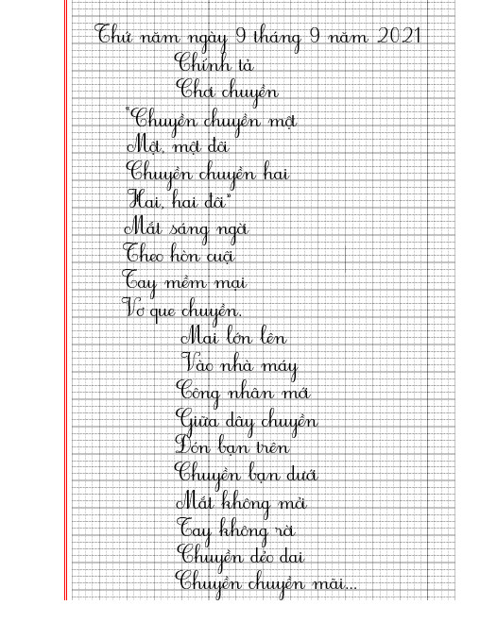
Cách 1 dòng lùi 4 ô li viết tiếp

Slide 12
2. Điền vào chỗ trống ao hay oao ?
`
Ngọt ng…..
ao
Mèo kêu ng…… ng……
oao
Ng…. ngán
ao
oao

Slide 13
3. Tìm các từ:
a) Chứa tiếng bắt đầu bằng l hay n, có nghĩa như sau:
- Cùng nghĩa với hiền:
lành
- Không chìm dưới nước:
nổi
- Vật dụng để gặt lúa, cắt cỏ:
liềm

Slide 14
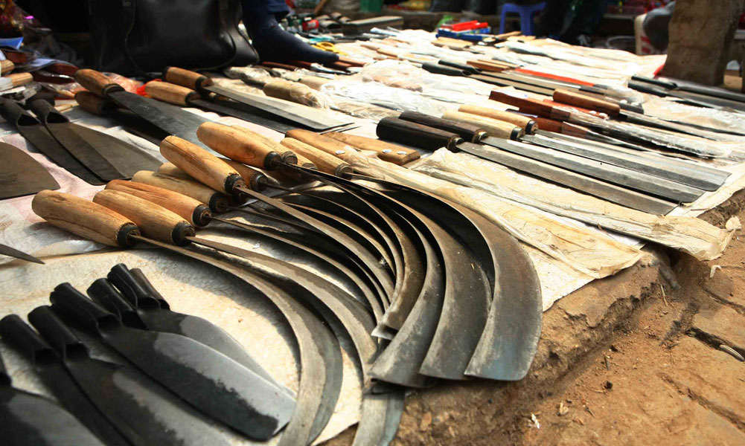

Cái liềm

Slide 15
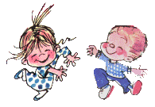
TÌM TỪ CHỨA TIẾNG CÓ VẦN AN
TÌM TỪ CHỨA TIẾNG CÓ VẦN ANG

Slide 16
Gợi Ý
Từ ngữ chứa vần an:
An bài, an cư lạc nghiệp, an dưỡng, an hưởng, an nhàn, an ninh, an tâm, an thần, an toàn, an phận, án mạng, thuyền nan, lan man, khan tiếng, khàn khàn, chán nản, án treo, nhãn lồng, cán cuốc, bàn tay,…..
Notes:
`

Slide 17
Từ ngữ chứa vần ang:
Ngang dọc, ngang tàng, ngang hàng, nắng chang chang, khảng khái, trang lúa, lang thang, mạng nhện, nhẹ nhàng,làng mạc, nước lênh láng,khệnh khạng, quang đãng, buổi sáng, máng nước, giang nứa, nhẹ nhàng,sang sảng, hoành tráng, hiên ngang,…
Notes:
`

Slide 18

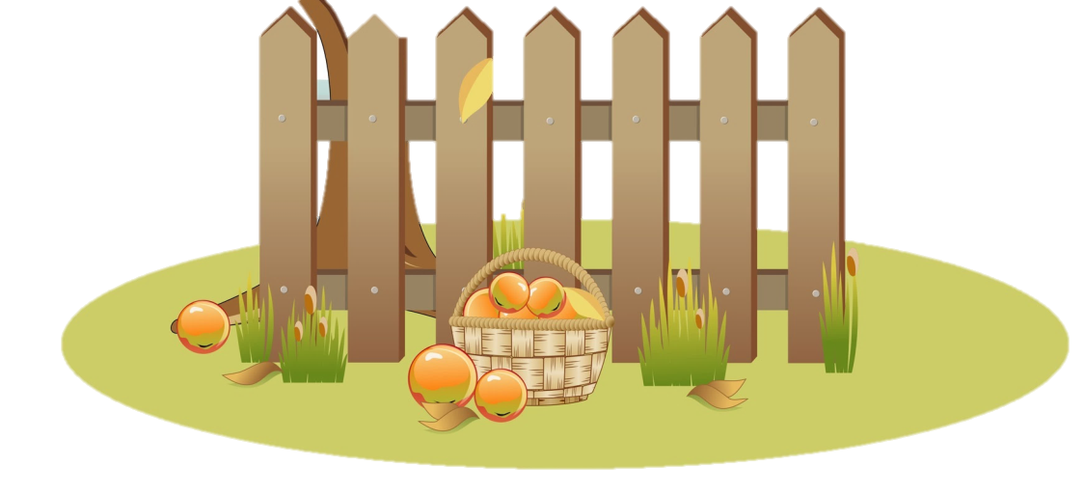
CHÀO CÁC EM

